Slide 1
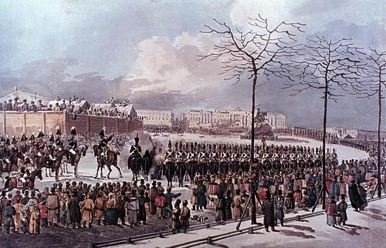
Дум высокое стремленье
14 декабря – 190 лет со дня восстания декабристов

Slide 2
Декабристы в истории России
14 декабря 2015 года исполняется 190 лет с памятного дня в истории России, когда на Сенатскую площадь Санкт-Петербурга вышли первенцы Свободы - декабристы. Движение декабристов появилось в кругу образованной дворянской молодежи, находившейся под влиянием европейской общественной мысли, идей французских энциклопедистов и Великой Французской революции. Декабристам были присущи горячий патриотизм, вера в величие России и энтузиазм самопожертвования за ее интересы.

Slide 3
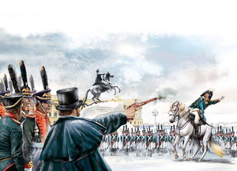
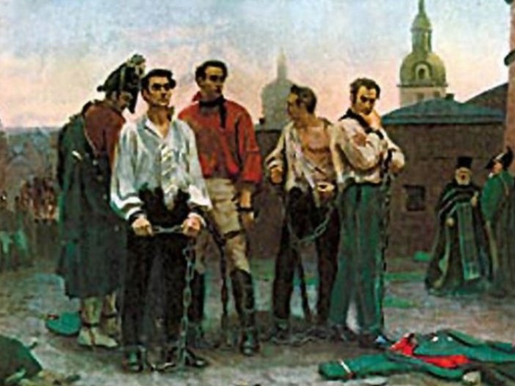
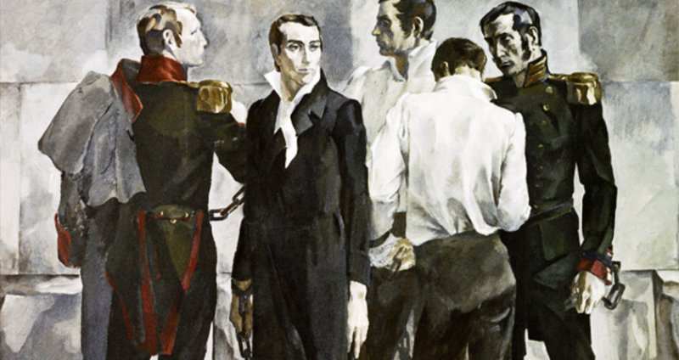
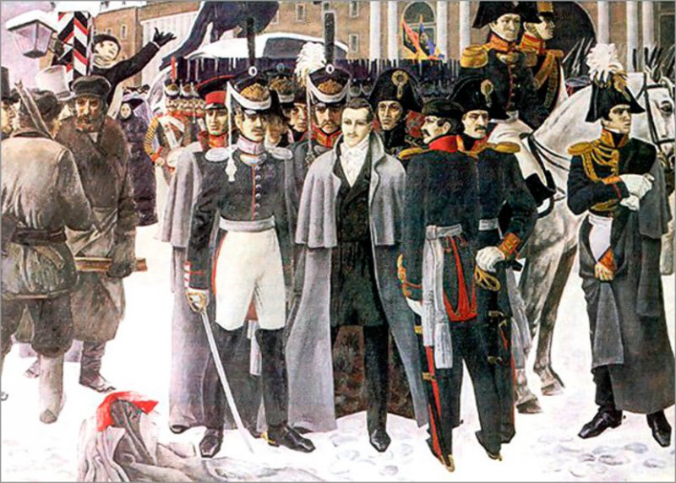
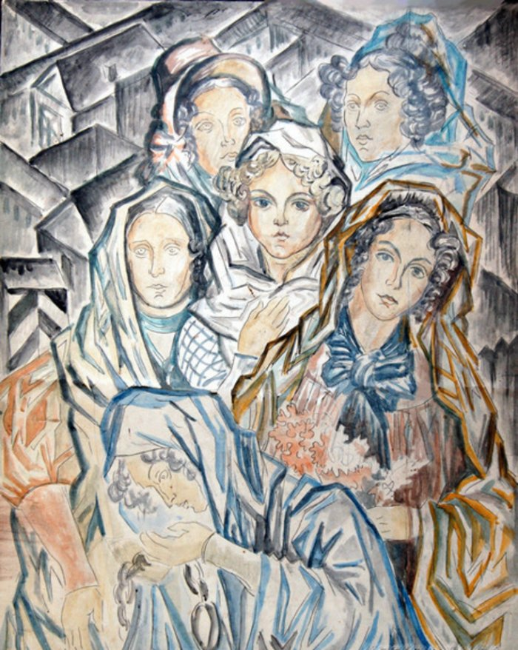

Slide 4
63.3
Д-28
Декабристы и их время: материалы и сообщения / [ под ред. М. П. Алексеева и Б. С. Мейлаха ]. – М; Л: Изд-во Академии наук СССР, 1951. - 384 с, ил.
В сборник вошли материалы, представляющие интерес преимущественно для изучения деятельности декабристов – литераторов: К.Ф. Рылеева, В. К. Кюхельбекера.
63.3
Г-68
Гордин, Я А. События и люди 14 декабря: Хроника / Я. А. Гордин. – М: Сов. Россия, 1985. – 288 с. : ил.
Задача автора данной книги : в
хронологической последовательности рассказать о подготовке и ходе восстания на
Сенатской площади. В повествовании нет вымысла. За основу взяты и публиковавшиеся, и архивные документы.

Slide 5
63.3
И-75
Йосифова, Б. Декабристы / Б. Йосифова. – М: Прогресс, 1983. – 384 с. : ил.
Эта книга – художественно документальная повесть о декабристах - их идеологии и бессмертной трагедии.
63.3
Н-59
Нечкина, М. В. День 14 декабря 1825 года / М. В. Нечкина. – М: Мысль, 1975. – 398 с. : ил.
В монографии автор динамично раскрывает ход восстания декабристов, его этапы, действия правительственной стороны.

Slide 6
63.3
Н 59
Нечкина, М. В. О нас в истории страницы напишут…Из истории декабристов / М.В. Нечкина. – Иркутск: Восточно -Сибирское кн. изд-во, 1982. – 352 с.
Настоящее издание представляет собой сборник статей о движении декабристов и его деятельности. Некоторые из них охватывают проблему в целом, выясняют место декабристов в истории России. Другие посвящены разнообразным аспектам движения- программным документам и идейным памятникам декабристских тайных обществ, отдельным декабристам, их окружению. Значительное внимание в сборнике уделяется теме «Сибирь и декабристы».

Slide 7
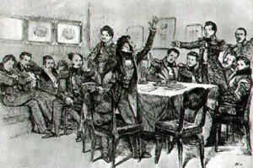
63.3
О-94
Очерки из истории движения декабристов: сборник статей /[ под ред. Н. М. Дружинина, Г. Е. Сыроечковского]. – М: Госполитиздат, 1954. – 580 с.

Slide 8
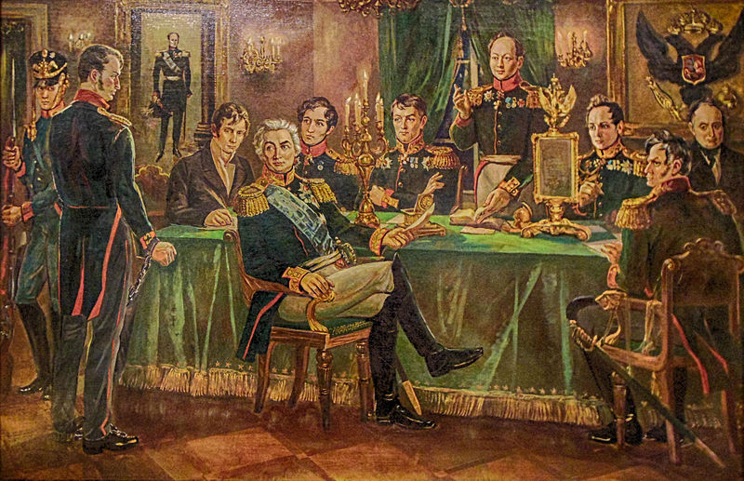
63.3
Ф-33
Федоров, В. А. «Своей судьбой гордимся мы…» (следствие и суд над декабристами) / В. А. Федоров. – М: Мысль, 1988. – 298 с.: ил.
В книге подробно освещается первый в истории России широкий политический процесс — следствие и суд над декабристами. Автор рассказывает о создании и деятельности Следственного комитета, поведении декабристов на следствии.

Slide 9
Статьи из периодических изданий
Беспалая, Е «Без тебя я, как без жизни… (О
женах декабристов) / Е. Беспалая // Родина.
– 2008. - № 5. – С. 118 – 121.
Гросул, В. Я. Декабристы и эмиграция / В. Я.
Гросул // Отечественная история. – 2006. - №6.
– С. 3 – 19.
Ильин, П. В. Новое об истории декабристского
движения ( по страницам неизвестной рукописи
записок - С. П. Трубецкого) / П. В. Ильин //
Отечественная история. – 2003. - № 6. – С. 138 –
146.
Ильин, П. В. Персональный состав тайных
обществ декабристов : проблемы изучения / П.
В. Ильин // Отечественная история. – 2004. - № 6
– С. 117 - 126.
Камера в Зотовом бастионе, где содержались декабристы. Художник А. Цесевич

Slide 10
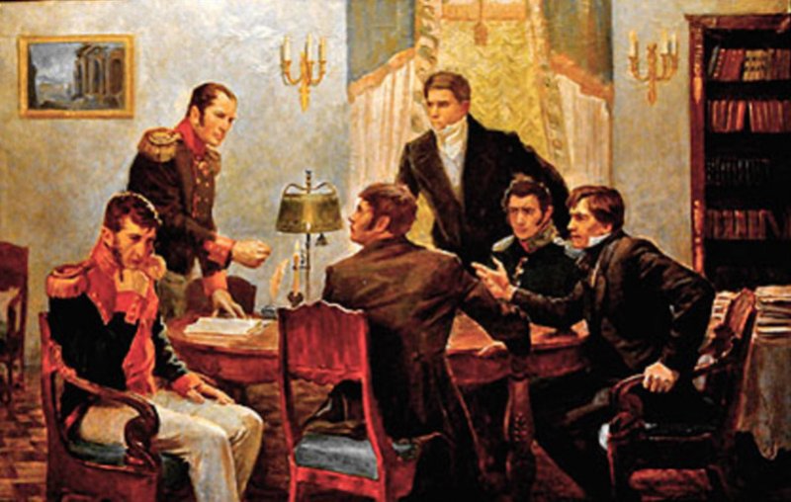
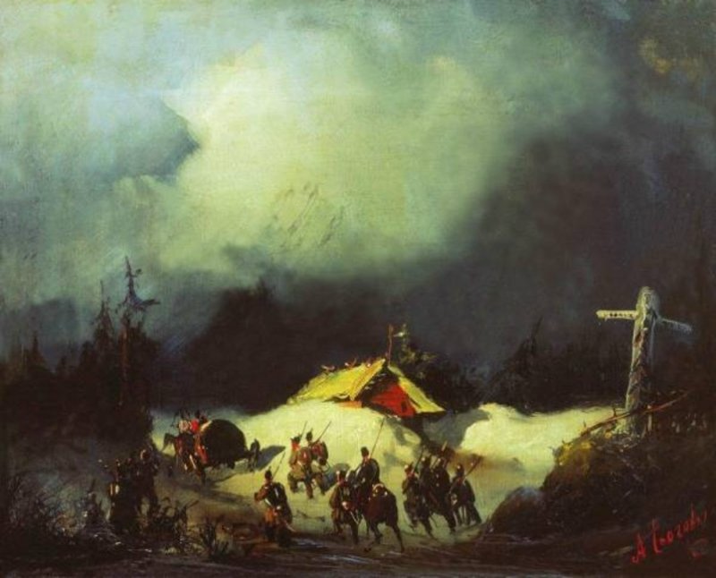
Киянская, О. И. Декабрист Михаил Бестужев- Рюмин / О. И. Киянская // Отечественная история.
– 2001. – № 6. – С. 3 – 23.
Киянская, О. И. Декабрист Сергей Волконский / О. И.
Киянская // Отечественная история. – 2004. - № 6. -
С. 98 – 116.
Эдельман, О. Длинный стол в освещенной комнате
(следствие над декабристами) / О. Эдельман // Родина. –
2011. - № 7. – С. 104 – 108.
Экштут, С. Декабристы поневоле / С. Экштут // 12.Родина. –
2009. - № 12. – С. 115 – 116.

Slide 11
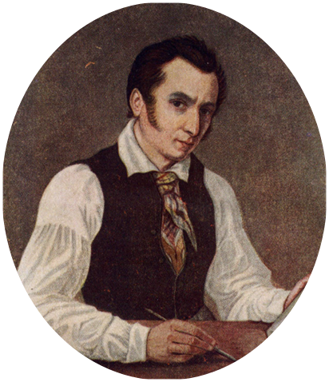
Своей судьбой гордимся мы (воспоминания и записки декабристов и о декабристах)
63.3
Б-24
Барановская М.Ю. Декабрист Николай Бестужев / М.Ю. Барановская. – М. : Издательство культурно-просветительской литературы, 1954. – 294 с.

Slide 12
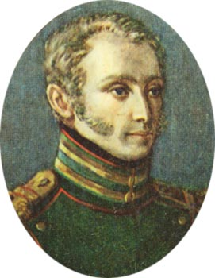
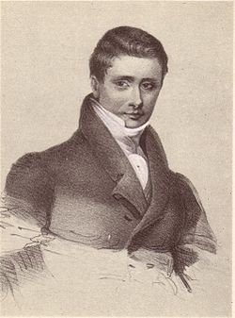
63.3
Д 28
Декабристы рассказывают…/ [Сост. Э. Павлюченко]. – М: Молодая гвардия, 1975. – 336 с.: ил. – (Тебе в дорогу, романтик).
Основная часть книги - воспоминания, дневники, отрывки из литературных произведений декабристов. Некоторые материалы, а также иллюстрации, печатаются впервые.

Slide 13
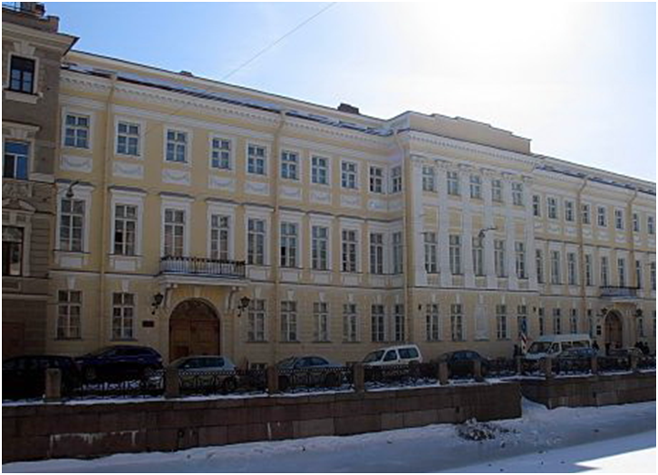
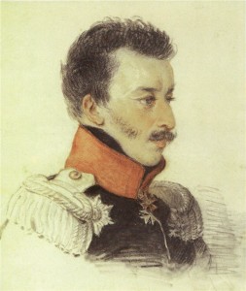
63.3(2)47
В-67
Волконский С.Г. Записки / Издание подготовлено А.З. Тихантовской, Н.Ф. Караш, Б.Н. Капелюш. – Иркутск : Восточно-Сибирское книжное издательство, 1991. – 512 с., ил. – (Серия «Полярная звезда»).
Дом Волконского в Петербурге на Мойке, 12
П. Соколов "Портрет С. Волконского"

Slide 14
63.3 (2)
Л 78
Лорер, Н. И. Записки декабриста / Н. И. Лорер. – Иркутск: Восточно – Сибирское кн. изд-во, 1984. – 416 с.: ил.
Записки декабриста Н. И. Лорера - один из самых замечательных памятников декабристской мемуаристики. Деятельный член Южного общества, близкий друг П. И. Пестеля, Н. И. Лорер оставил чрезвычайно интересные воспоминания, содержащие подчас уникальные сведения об истории движения декабристов, общественной мысли и литературы.

Slide 15
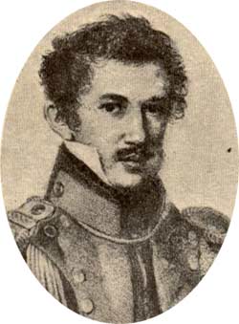
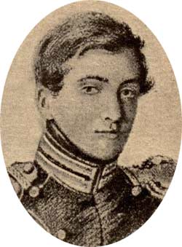
63.3
М 49
Мемуары декабристов. Северное общество / [ Сост. В. А. Федоров]. – М: Изд-во Московского у –та, 1981. – 400 с.: ил.
Настоящее издание включает в себя воспоминания видных деятелей Северного общества и участников восстания 14декабря 1825 г. С.П.Трубецкого, Е.П.Оболенского, А.М.Муравьева и др. Мемуары содержат важные сведения об общественно-политической жизни России после Отечественной войны 1812 г., о возникновении декабристского движения, создании и деятельности тайных декабристских обществ.

Slide 16
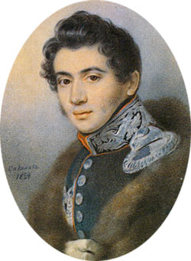
63.3
М91
Муравьев, А. Н. Сочинения и письма / А. Н. Муравьев. – Иркутск: Восточно- Сибирское кн. изд-во, 1986. – 448 с.: ил. – (Полярная звезда).
Том посвящен основателю первой декабристской тайной организации Союза спасения – А. Н. Муравьеву, принимавшему участие в разработке программы и тактики первых тайных обществ декабристов.

Slide 17
63.3
П 12
Павлова, Г. Е. Декабрист Николай Бестужев – историк русского флота / Г. Е. Павлова. – М: Воениздат, 1953. - 84 с.
.
Н. Бестужев решил создать морскую историю России на фоне общественно-политической жизни страны. К сожалению, разгром декабристского восстания и ссылка в Сибирь помешали Н. Бестужеву закончить работу. Однако и в неоконченном виде его труд представляет знаменательное явление в морской литературе, как первая попытка создать новое направление в военно – морской историографии.

Slide 18
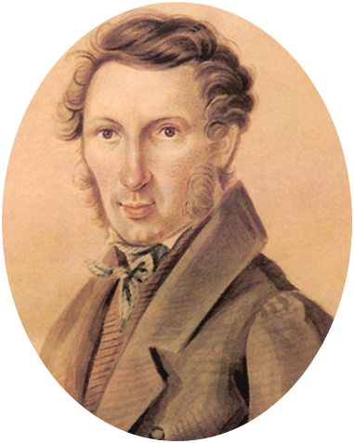
63.312
Т 77
Трубецкой, С. П. Материалы о жизни и революционной деятельности. Том 2. Письма, дневник 1857-1858 гг. / С. П. Трубецкой. – Иркутск: Восточно – Сибирское кн. изд-во, 1987. – 608 с.: ил. – (Полярная звезда).
Публикуемые в данном томе письма и дневник относятся в основном к сибирскому и послесибирскому периодам жизни декабриста и содержат сведения о его политических взглядах, отношении к Крымской войне, крестьянской реформе и самодержавию.

Slide 19
Во глубине сибирских руд… Декабристы на каторге и в ссылке
63.3
Д-28
Декабристы и Сибирь / [Отв. ред. А. Н. Копылов]. – Новосибирск: Наука, 1977. – 262 с.
Декабристы и Сибирь / [Отв. ред. А. Н. Коп63ылов]. – Новосибирск: Наука, 1977. – 262 с.
В сборнике рассматриваются идейная эволюция декабризма после 1825 г., отношение декабристов к Сибири и их взгляды на различные аспекты ее исторического развития, условия и характер занятий декабристов на каторге и поселении, влияние декабристов на окружающее население и последующее развитие Сибири.

Slide 20
63.3
Д 82
Дум высокое стремленье /
[Сост. С. Ф. Коваль]. –Иркутск: Восточно- Сибирское кн. изд-во, 1975. – 336 с.
.
63.3
С 25
Своей судьбой гордимся мы / [Сост. М. Сергеев]. – Иркутск: Восточно- Сибирское кн. изд-во,1973. – 344 с.

Slide 21
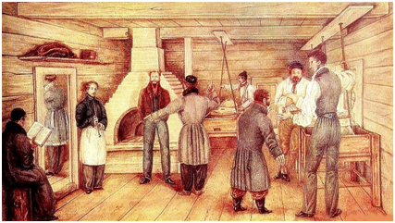
63.3
Г-43
Гессен, А. Во глубине сибирских руд... Документальная повесть / А. Гессен. – М: Детская литература, 1976. – 351 с.: ил. – (Школьная библиотека).
На страницах этой книги перед читателем проходит вся жизнь на каторге и в ссылке этих бесстрашных героев и последовавших за ними жен - долгие годы мук и страданий, трагических неожиданностей, надежд и разочарований, постоянного ожидания облегчения их тяжкой доли, беспрерывных мечтаний и слабой веры в осуществление своих грез…

Slide 22
63.3
К-11
К России любовью горя / [Отв. ред. С. Ф. Коваль]. – Иркутск: Восточно – Сибирское кн. изд-во, 1976. – 256 с.: ил.
В книге использованы иллюстративные и документальные материалы из Читинского и Иркутского государственных архивов, Читинского краевого краеведческого музея.

Slide 23
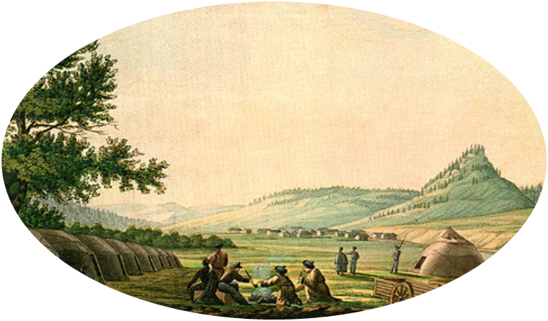
63.3
С 34
Сибирь и декабристы. / [Отв. ред. Б. С. Мейлах]. – Иркутск: Восточно – Сибирское кн. изд-во, Выпуски 1,3, 4, 5.

Slide 24
…Какая бы даль ни укрыла,
Какие бы годы
с того декабря не прошли,
вы помните, братья,
для родины милой
мы отдали всё, что могли.
Марк Сергеев
Выставку подготовили Т. Трухина, Н. Оченева

